Slide 1
4Persona Vundiego
User Guide & Panduan Alur Aplikasi
Quiet Luxury · Warm Neutral · Dark Minimal

Slide 2
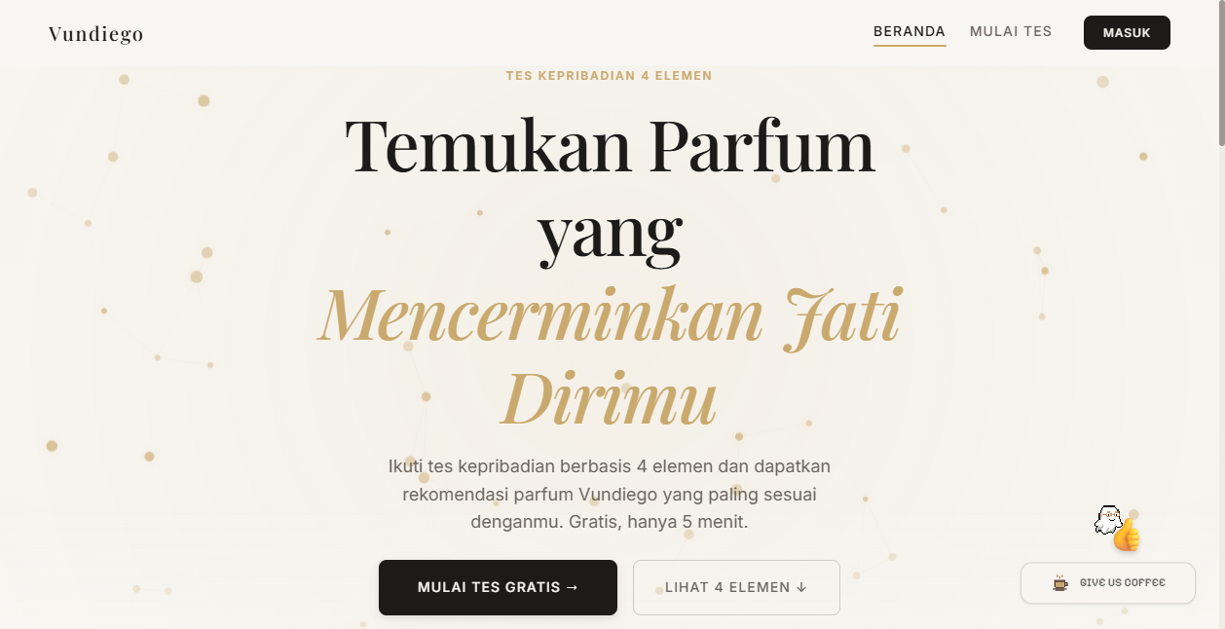
1. Halaman Utama (Landing Page)
• Desain antarmuka berkonsep premium 'Quiet Luxury' dengan animasi konstelasi bintang di latar belakang.
• Menampilkan kartu 4 Elemen Kepribadian (Api, Air, Angin, Tanah) yang interaktif.
• Mendukung efek hover/tap responsif untuk memunculkan ringkasan karakteristik elemen.
• Dashboard statistik komunitas terintegrasi (Pengunjung, Tes Selesai, Terjual, Dominan).

Slide 3
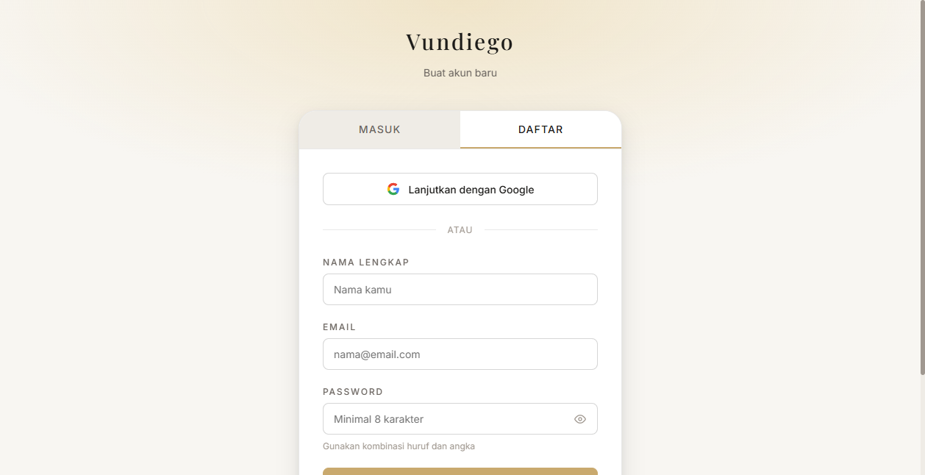
2. Pendaftaran Akun (Auth Page)
• Akses terpusat di route /auth dengan transisi tab masuk/daftar yang mulus.
• Mendukung pendaftaran email standar serta fitur cepat 'Lanjutkan dengan Google'.
• Validasi input form secara real-time untuk nama, email, dan keamanan password.
• Pendaftaran diperlukan agar hasil tes tersimpan permanen di profil pengguna.

Slide 4
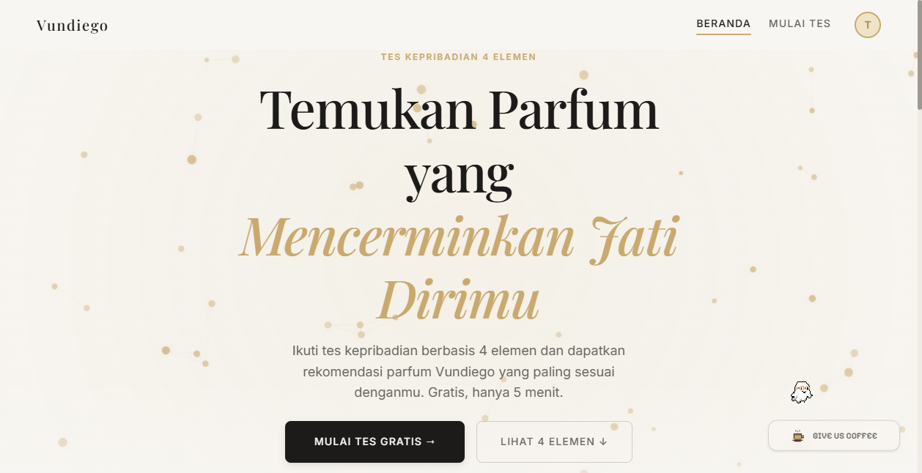
3. Akses Tes Pengguna Terotentikasi
• Setelah masuk, sistem secara otomatis mengenali sesi pengguna.
• Tombol CTA berubah menjadi 'Mulai Tes Gratis →' untuk mengarahkan pengguna ke sesi tes.
• Visitor tracking dioptimalkan menggunakan localStorage 24 jam untuk menghitung satu perangkat sebagai satu Unique Visitor per hari.

Slide 5
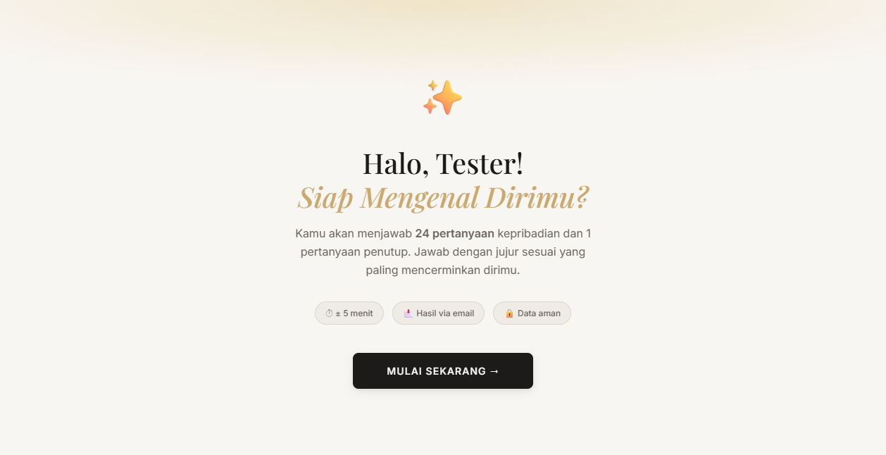
4. Panduan Awal Tes (Intro)
• Halaman pengenalan menyambut nama depan pengguna secara personal.
• Memberikan ringkasan aturan tes: menjawab 24 soal kepribadian + 1 soal survei penutup.
• Menampilkan rincian estimasi pengerjaan (± 5 menit) dan pemberitahuan pengiriman hasil ke email.

Slide 6
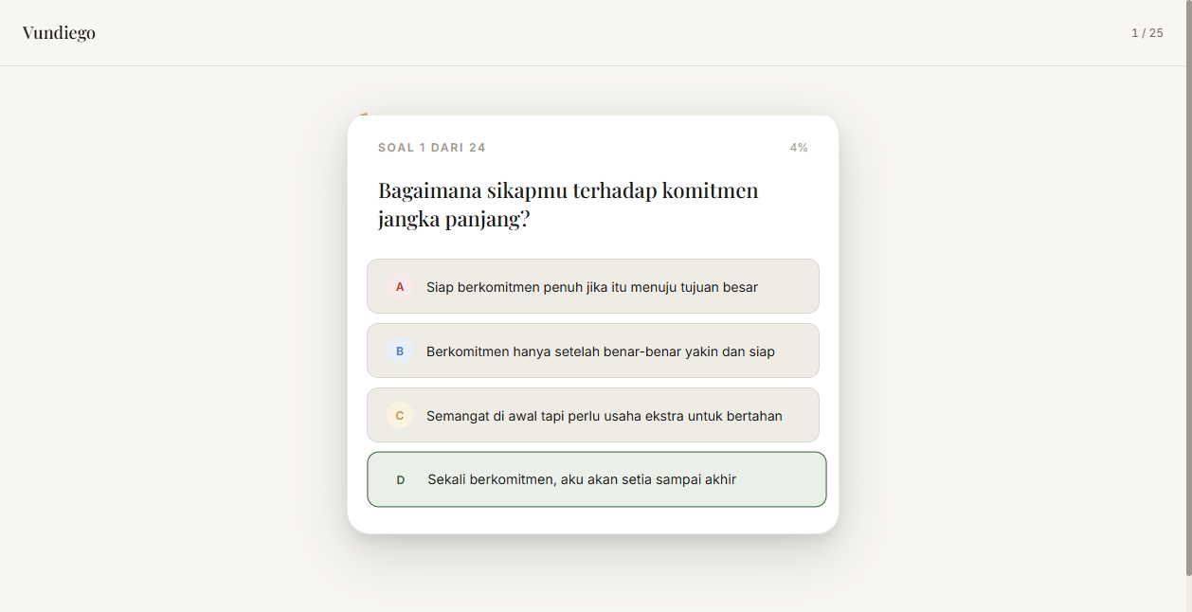
5. Antarmuka Kuesioner Interaktif
• Pertanyaan disajikan dalam bentuk tumpukan kartu (Card Stack) dengan animasi slide-out.
• Pilihan jawaban memiliki warna border dan glow yang menyesuaikan dengan target elemen secara dinamis.
• Dilengkapi dengan progress bar real-time di bagian atas kartu dan tombol 'Kembali' untuk merevisi jawaban.

Slide 7
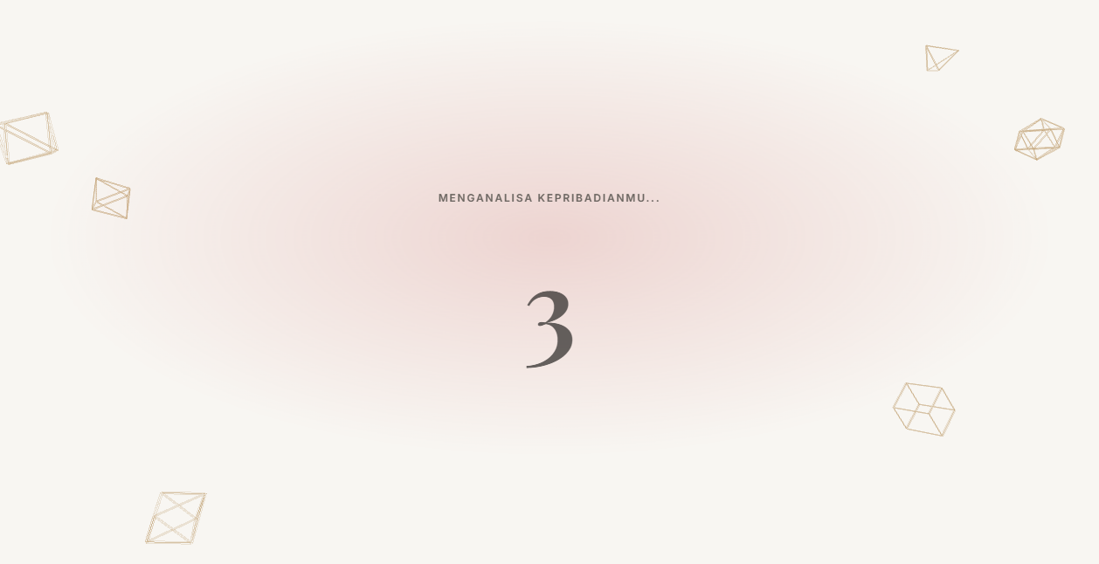
6. Kalkulasi Skor Kepribadian
• Setelah menjawab soal ke-25, sistem menampilkan loading screen pemrosesan data.
• Backend melakukan pengelompokan skor secara paralel di database dan mengirimkan email laporan formal melalui Brevo API.
• Pengguna diarahkan secara instan ke visualisasi transisi hasil.

Slide 8
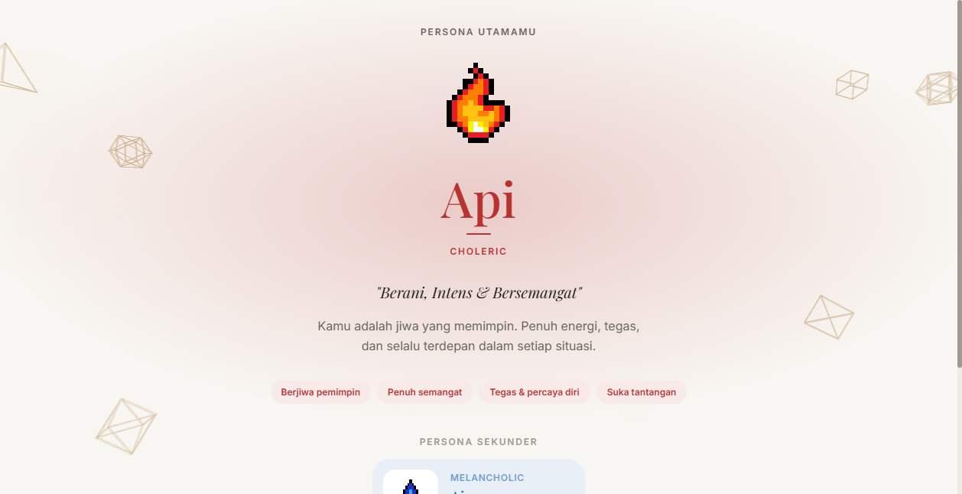
7. Reveal Hasil & Elemen Utama
• Visualisasi dramatis reveal elemen dengan orbs cahaya berpendar dan hitung mundur 3 detik.
• Menampilkan nama elemen dominan (Api/Air/Angin/Tanah) beserta parfum representatif Vundiego.
• Menyertakan ringkasan deskripsi elemen, tagline psikologi, 4 label kekuatan utama, serta indikasi elemen sekunder.

Slide 9
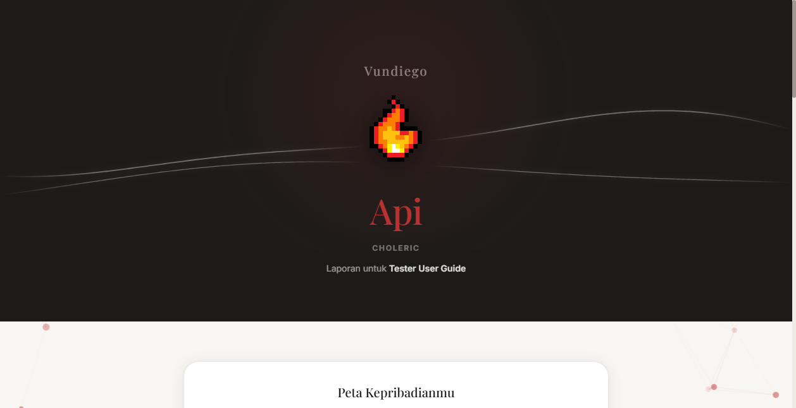
8. Laporan Karakteristik Utama
• Halaman laporan lengkap dilindungi token unik di route /report/:token.
• Menyajikan grafik radar chart interaktif (radar polygon) untuk membandingkan persentase 4 elemen kepribadian.
• Menampilkan kartu penjelasan detail kelebihan/kekuatan elemen dominan dengan warna tema yang harmonis.

Slide 10
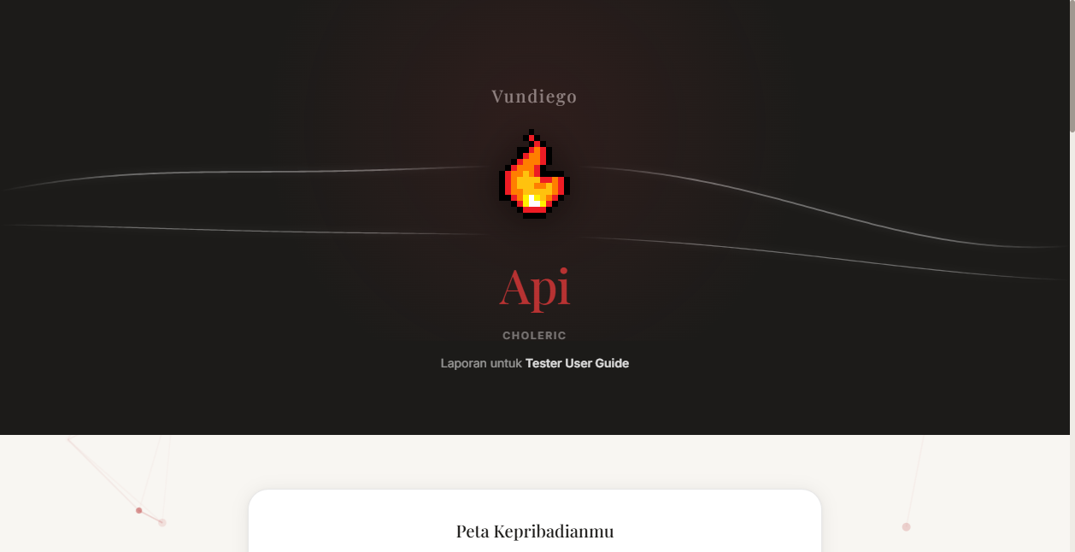
9. Analisis Sekunder & Tautan Toko
• Mendukung tab navigasi interaktif 'Primer' & 'Sekunder' untuk melihat detail tantangan/kekurangan karakter.
• Menampilkan rekomendasi parfum Vundiego dengan tombol mikro-interaksi Shopee, TikTok, dan Instagram resmi.
• Menyediakan kolom umpan balik (feedback rating) agar pengguna dapat menilai kesesuaian hasil tes.

Slide 11
4Persona Vundiego
Terima Kasih!
Kunjungi website resmi kami di vundiego.com

